Slide 1
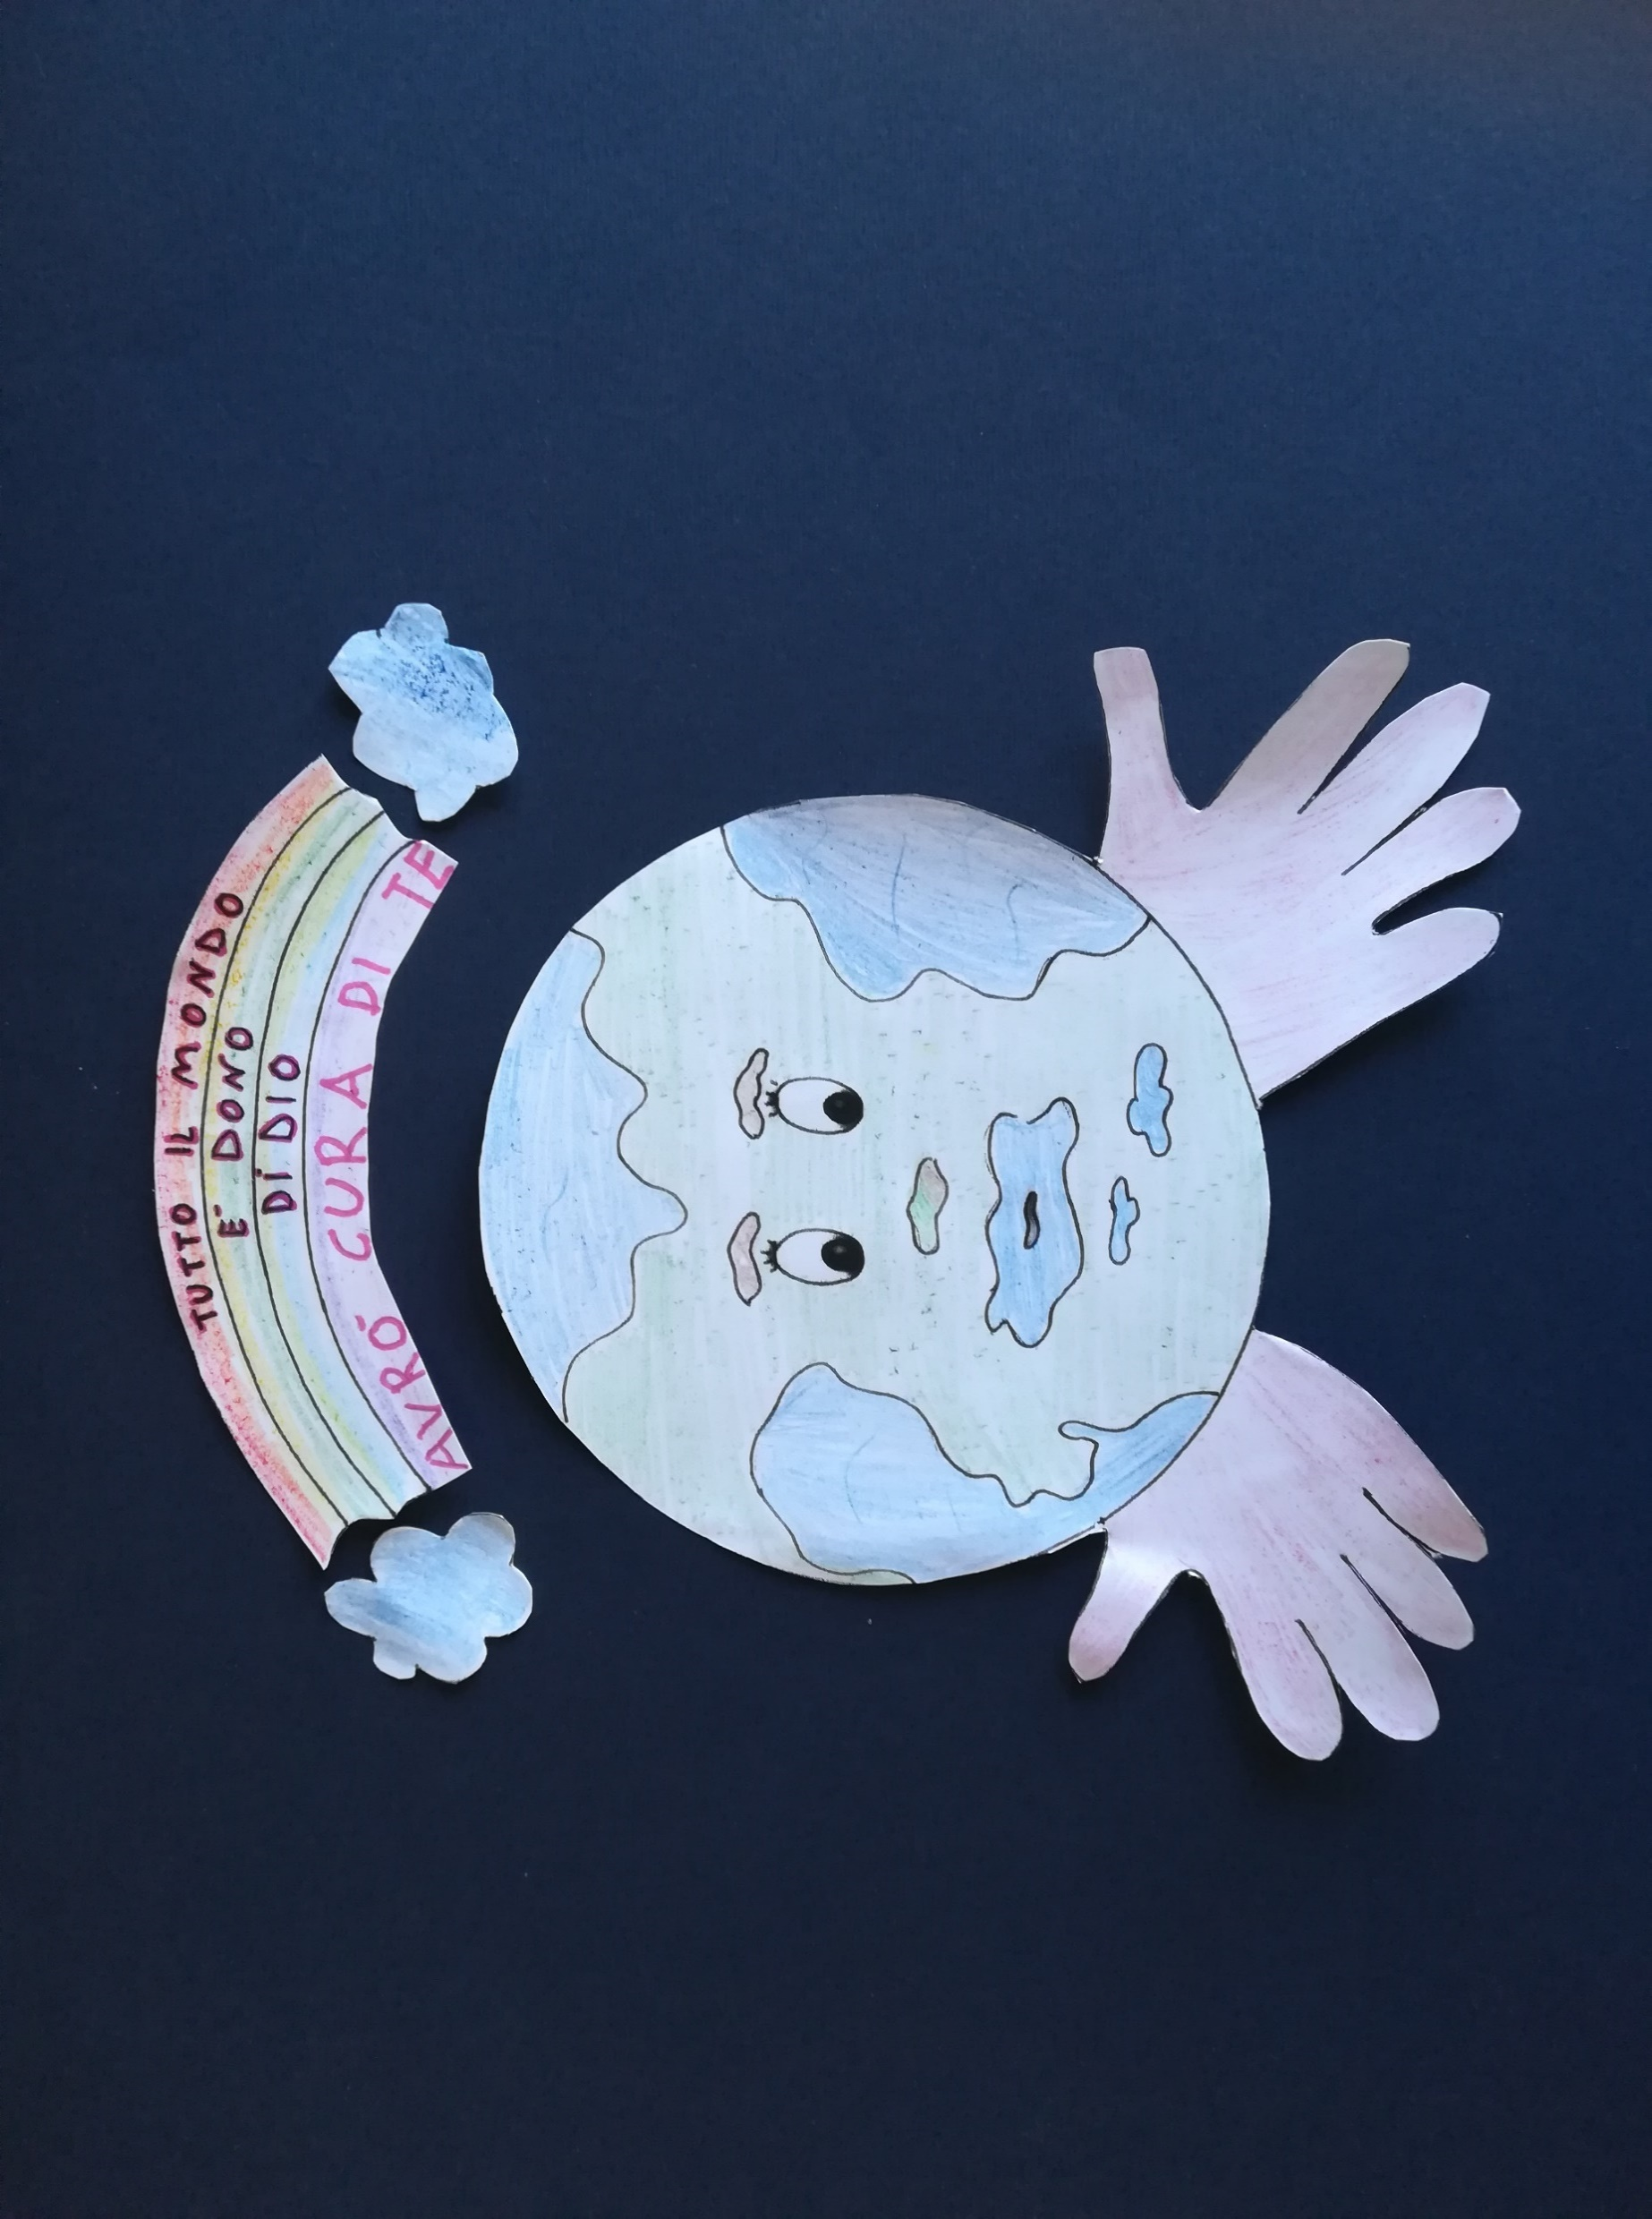
Religione Cattolica bimbi 3,4 e 5 anni insegnante Fornaro Elisa -la terra: la mia casa-

Slide 2
Mi prendo cura di te
Clicca qui

